Slide 1



Az Országos Statisztikai Adatfelvételi Programba (OSAP)
tartozó elsődleges és másodlagos adatforrások
- Az OSAP 2025. évi tervezete –
Előadó:
Dr. Zavagyák Andrea
KSH Statisztikai koordinációs osztály osztályvezető
az Országos Statisztikai Tanács és
a Nemzeti Statisztikai Koordinációs Testület részére
2024.10.15.

Slide 2


OSAP 2025. évi tervezés eddigi lépései
Szakmai egyeztetések I. körben 2024. május 6. és május 31. között
OSAP 2025. évi előzetes tervezetének összeállítása, véleményezésre
A tervezet további szakmai egyeztetése II. körben 2024. július 19. és augusztus 22. között
OSAP 2025. évi végleges tervezetének összeállítása
OSAP 2025. évi tervezetének megtárgyalása

Slide 3
Az OSAP felülvizsgálat főbb szempontjai
A Hivatalos Statisztikai Szolgálat Szerveit (HSSz) kértük vizsgálják meg valamennyi, a HSSz által már kezelt – de a szakterület által még esetlegesen nem használt - és még nem a kezelésünkben lévő más adatforrás felhasználásának lehetőségét az adatszolgáltatói terhek csökkentése céljából;
Az adatfelvételek kérdőíveit tegyék az adatszolgáltatók részére felhasználóbaráttá, a kérdéseket közérthetőbbé, javasoljanak módosításokat, figyelemmel a felhasználói visszajelzésekre, feldolgozási tapasztalatokra. A közérthetőségi javítások során vegyék figyelembe, hogy azok esetlegesen más szempontból ne járuljanak hozzá az adatszolgáltatói teher növeléséhez.
Kértük, tekintsék át az elmúlt évben teljesített adatkéréseket, felhasználói igényeket és ezeket lehetőség szerint vegyék figyelembe.
Kértük, a vonatkozó hazai és uniós jogszabályváltozásokra is legyenek figyelemmel.

Slide 4
I. Kormányrendeleti tartalom és változásai
Az OSAP Korm. rendelet 2025. évre tervezett adatgyűjtéseinek száma: 201 db, a statisztikai célú adatátvételek száma: 7 db.
Adatfelvételek 2024-2025
OSAP Korm. rendelet tartalma | 2024. év | 2025. év (terv)
Adatgyűjtés (db) | 206 | 201
Adatátvétel (db) | 8 | 7

Slide 5
Az OSAP Korm. rendeleti tartalmak megoszlása szakstatisztikai területek szerint

Slide 6
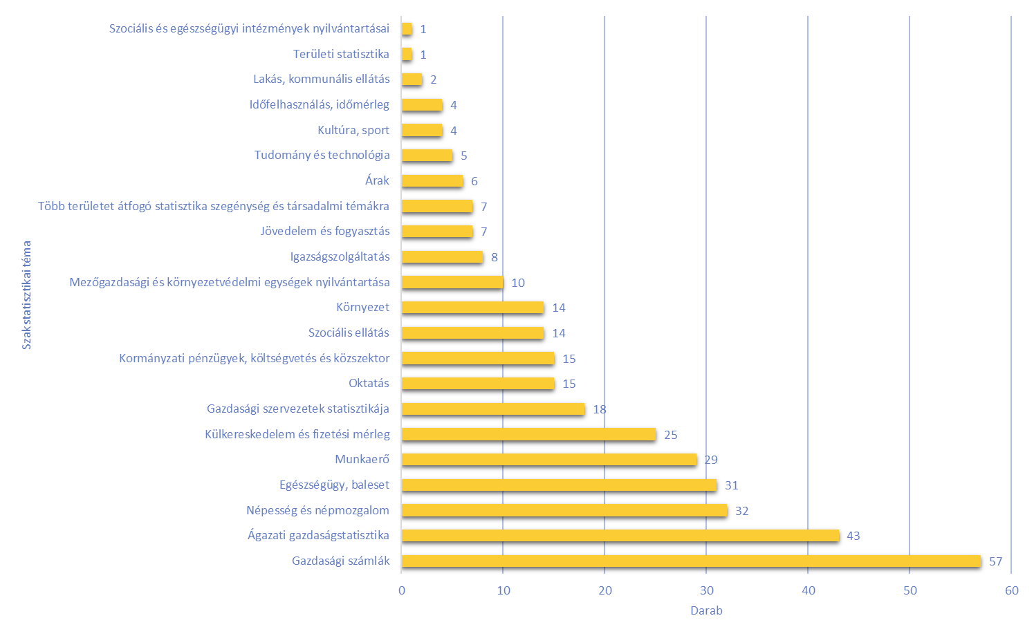
Az OSAP Korm. rendeleten kívüli tartalmak megoszlása szakstatisztikai területek szerint

Slide 7
Változások – Szünetelő, megszűnő és új adatfelvételek
Változások | KSH | HSSz
Szünetelő | 4 (OSAP:1005,2016,2439,2468) | 1 (OSAP: AKI, 1237)
Megszűnő | 5 (OSAP: 1054, 1868, 2076, 2262, 2444) | 0
Új | 4 (OSAP: 1122,1670.2054,2445) | 1 (OSAP: AKI, 2556)
Notes:
Szüneteltetésre kerülnek (2024-ben szerepeltek az OSAP-ban, de 2025-ben nem kerülnek végrehajtásra):
Központi Statisztikai Hivatal:
1005 „Reprezentatív külkereskedelmi árstatisztika” módszertani átalakítások miatt szünetel a 2025-ös évben.
2016 „A nem költségvetési formában működő egészségügyi szolgáltatók bevételei és kiadásai” kétévenkénti gyakoriságú, 2025-évben nem kerül elrendelésre.
2439 „Az üzleti funkciók nemzetközi kiszervezésének feltérképezése” többévenkénti adatgyűjtés, szünetel.
2468 „Jelentés a termék - és szolgáltatás-külkereskedelem devizanemenkénti megoszlásáról” éves adatgyűjtés végrehajtását a szakfőosztály adatszolgáltatói tehercsökkentés indokán szünetelteti határozatlan időre.
A Hivatalos Statisztikai Szolgálat -KSH-n kívüli tagjai:
Agrárközgazdasági Intézet Nonprofit Kft. (AKI):
1237 „A mezőgazdasági beruházások” többévenkénti gyakoriságú, 2025.évben szünetel.
Megszűnő adatfelvételek:
Központi Statisztikai Hivatal:
1054 „Jelentés a fürdők forgalmáról” megszűnik, a KSH a továbbiakban a Nemzeti Turisztikai Adatszolgáltató Központ (NTAK) adatainak használatára tér át.
1868 „Jelentés a lakossági lakáshitelezési tevékenységről” 2025. évben megszűnik.
2076 „Jelentés a nem üzleti céllal üzemeltetett szálláshelyek nyilvántartásában bekövetkezett változásokról” Az ASP rendszerből származó önkormányzati adatokat fogja a KSH 2025-tól kizárólag használni, helyette a 2569 adatátvétel marad.
2262 „Katonai célú eszközök adatai” A 2240. számú adatgyűjtés keretében kerülnek felvételre ezen adatok.
2444 „Jelentés az Üzleti Szolgáltató Központok tevékenységéről” évenkénti adatgyűjtés megszüntetésre kerül.
A Hivatalos Statisztikai Szolgálat -KSH-n kívüli tagjainál:
Nincs ilyen.
Új
Központi Statisztikai Hivatal:
1122 „Anyagok és szolgáltatások felhasználása” többévenkénti adatgyűjtés. Következő végrehajtása 2026-ban lesz, 2025. referenciaévvel.
1670 „Jelentés az információs és kommunikációs eszközök, illetve technológiák állományáról és felhasználásáról” többévenkénti adatgyűjtés. Következő végrehajtása 2026-ban lesz, 2025. referenciaévvel.
2054 „A vasúti szállítás regionális adatai” ötévente végrehajtandó adatgyűjtés. Következő végrehajtása 2026-ban lesz, 2025. referenciaévvel.
2445 „Jelentés a startupvállalkozások tevékenységéről” többévenkénti adatgyűjtés. Következő végrehajtása 2026-ban lesz, 2025. referenciaévvel.
A Hivatalos Statisztikai Szolgálat -KSH-n kívüli tagjainál:
Agrárközgazdasági Intézet Nonprofit Kft. (AKI):
2556 Állattartó gazdaságok takarmányfelhasználása: többévenkénti, 2025-ben újra végrehajtásra kerül.

Slide 8
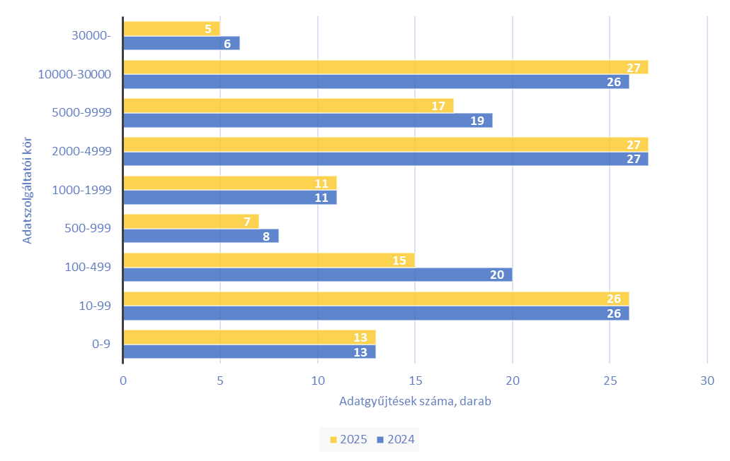
A KSH adatgyűjtéseinek száma adatszolgáltatói kör nagysága szerint, 2024-2025 (db)
Az adatszolgáltatók és adathelyek számának változása a 2024. évhez képest (a 2024. évi szünetelő adatgyűjtésekkel együtt)
 | 2024 | 2025 | Változás
Adatszolgáltatók száma | 1 056 916 | 988 373 | -6,5
Adathelyek száma | 491 744 | 470 587 | -4,3

Slide 9
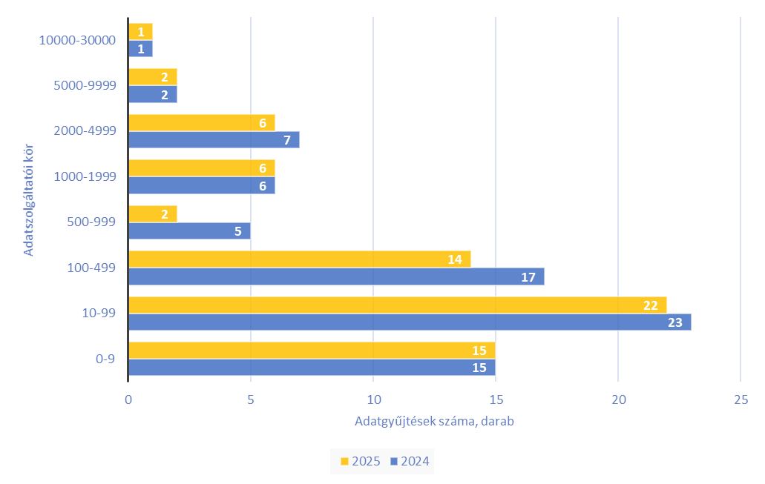
A HSSz adatgyűjtéséinek száma adatszolgáltatói kör nagysága szerint, 2024-2025 (db)

Slide 10
II. Kormányrendeleten kívüli adatátvételek
Az OSAP Korm. rendeleten kívüli 2025. évre tervezett adatátvételeinek száma: 317 db, ebből a HSSz szerveinek elrendelésébe tartozik 40 db, a KSH elrendelésébe tartozik 277 db.
 | 2024 | 2025
KSH | 268 | 277
• új | 1 | 7
átalakuló | 0 | 0
HSSz KSH-n kívüli tagjai | 40 | 40
• új | 1 | 0
átalakuló | 0 | 0
Népmozgalmi adatfelvételek | 18 | 16
Megszűnő | 7 | 4
Szünetelő | 3 | 3
Notes:
Új adatátvételek: 7 db
2588 Nemzeti Turisztikai Adatszolgáltató Központ (NTAK) közfürdők, gyógyfürdők és természetes fürdők adatai.
2589 MNB Hitelregiszter (2024-re felvételre került).
2591 Magyar Közút Nonprofit Zrt. kezelésében lévő kerékpárutak forgalma (2024-re felvételre került).
2594 Magyarországon kívüli bejelentett lakóhellyel vagy tartózkodási hellyel rendelkező természetes személyek adatai (2024-re felvételre került).
2595 KENYI (Kerékpárút Nyilvántartó Rendszer) nyilvántartásában lévő kerékpárutak és -sávok hossza (2024-re felvételre került).
2596 A köznevelésben résztvevő tanulók adatai.
2597 A köznevelésben résztvevő tanulók adatai (külföldi óvoda és tankötelezettség esetén).
Megszűnő adatátvételek: 4 db
2062 Állománystatisztikai adatok a nyugdíjban, ellátásban, járadékban és egyéb járandóságban részesülőkről (január-emelés után).
2279 Nonprofit szervezetek adatai.
2465 Műszaki vizsgálati adatok.
2573 Extraprofit adóbevallások (GYOGYK, TAVKOZ, KEMEL) adatai: a NAV jelzése alapján a jogszabályi környezet szerint az érintett extraprofit adók utoljára 2024. évben merülhetnek fel, így az adatszolgáltatás 2025-től megszüntethető.
Szünetelő adatátvételek: 3 db
2233 Fogvatartotti jelentés.
2267 Alapadatok a fizikai és szellemi foglalkozásúak munkaidőmérlegéhez a Központosított illetményszámfejtési rendszerben lévő szervezetekről.
2278 Postai irányítószámok.

Slide 11
Adatátvételek és adatgyűjtések száma, 2024-2025

Slide 12
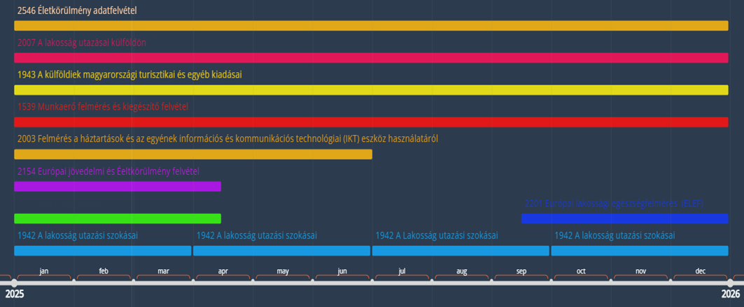
III. Önkéntes adatgyűjtések
A KSH által 2025. évre tervezett önkéntes adatgyűjtések száma: 10 db
Ebből szakmai felülvizsgálat illetve uniós és hazai jogszabályváltozások miatt módosításra kerül: 2 db
A 2025. évre tervezett Önkéntes adatgyűjtések megjelenítése idővonalon a lakossági felvételek összeírási feladatai időbeli eloszlásának szemléltetésére.

Slide 13

IV. További lépések
OSAP Kormány előterjesztés véglegesítése (NSKT, OST ülést követően) és véleményeztetési eljárás lefolytatása
A HSSz egymás közötti adatátvételeinek aktualizálása
OSAP teljesülés elemzés egyeztetése, közzététel
2024. december közepén a végleges Program közzététele a KSH honlapján

Slide 14
Köszönöm a megtisztelő
figyelmüket!

